Slide 1
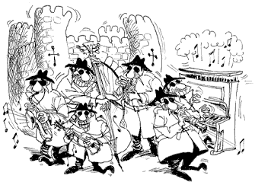
Prezentarea principalelor facilități oferite de pachetul Bouncy Castle Crypto pentru Java

Slide 2
Bouncy Castle (cryptography)
Bouncy Castle este o colectie de API-uri folosite in criptografie. Ea include API-uri atat pentru Java cat si pentru C#. Aceste API-uri sunt sustinute de Australian charitable organization: Legion of the Bouncy Castle Inc.

Slide 3
Istorie
Proiectul a fost fondat in mai 2000 si a fost creat doar pentru Java programming language dar in 2004 a fost adaugat si C# API
API-ul original era constituit din aproximativ 27.000 de linii de cod incluzand testele si suportul pentru J2ME, provider-ul pentru JCE/JCA si generatorul de certificate X.509

Slide 4
Arhitectura
Arhitectura Bouncy Castle constă din două componente principale care suportă capacitățile criptografice de bază. Acestea sunt cunoscute sub numele de 'light-weight' API și Java Cryptography Extension (JCE) provider. Alte componente construite pe baza furnizorului JCE susțin funcționalități suplimentare, cum ar fi suportul PGP, S / MIME etc.

Slide 5
Proprietățile cheie ale proiectului sunt:
Accent puternic pe respectarea standardelor și adaptabilitate.
Facilitățile de asistență publică includ un tracker pentru probleme, o listă de discuții dev și un wiki disponibil pe site.
Sprijin comercial oferit sub resurse pentru API-ul relevant, afișat pe site-ul web al Bouncy Castle

Slide 6
Certificat de verificare
Primele versiuni certificate FIPS au fost puse la dispoziție în noiembrie 2016, versiunea Java fiind atribuită numărului de certificare 2768, iar versiunea C # fiind atribuită numărului de certificare 2792.
Standardele federale de procesare a informațiilor (FIPS) sunt standardele guvernului american privind securitatea calculatoarelor care specifică cerințele pentru modulele criptografice.

Slide 7
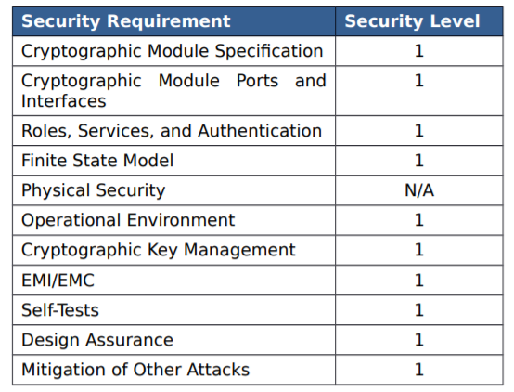
FIPS (Federal Information Processing Standards) 140-2
Nivele de securitate pentru modulele BC
Nivelul 1 cel mai mic, impune cerințe foarte limitate; în mod liber, toate componentele trebuie să fie "de producție" și trebuie să lipsească diverse tipuri de nesiguranță.
Nivelul 2 adaugă cerințe pentru dovezi fizice de fraudare și autentificare bazată pe roluri.
Nivelul 3 adaugă cerințe pentru rezistența fizică la interfere (care îngreunează accesul atacatorilor la informațiile sensibile conținute în modul) și autentificarea bazată pe identitate și pentru o separare fizică sau logică între interfețele prin care intră "parametrii critici de securitate" și lăsați modulul și celelalte interfețe ale acestuia.
Nivelul 4 face ca cerințele de securitate fizică să fie mai stricte și necesită o robustitate împotriva atacurilor de mediu.

Slide 8
Lista de caracteristici actuale:
Generation and parsing of PKCS-12 files.
X.509: Generators and parsers for V1 and V3 certificates, V2 CRLs and attribute certificates.
PBE algorithms supported by PbeUtilities: PBEwithMD2andDES-CBC, PBEwithMD2andRC2-CBC, PBEwithMD5andDES-CBC, PBEwithMD5andRC2-CBC, PBEwithSHA1andDES-CBC, PBEwithSHA1andRC2-CBC, PBEwithSHA-1and128bitRC4, PBEwithSHA-1and40bitRC4, PBEwithSHA-1and3-keyDESEDE-CBC, PBEwithSHA-1and2-keyDESEDE-CBC, PBEwithSHA-1and128bitRC2-CBC, PBEwithSHA-1and40bitRC2-CBC, PBEwithHmacSHA-1, PBEwithHmacSHA-224, PBEwithHmacSHA-256, PBEwithHmacRIPEMD128, PBEwithHmacRIPEMD160, and PBEwithHmacRIPEMD256.
Signature algorithms supported by SignerUtilities: MD2withRSA, MD4withRSA, MD5withRSA, RIPEMD128withRSA, RIPEMD160withECDSA, RIPEMD160withRSA, RIPEMD256withRSA, SHA-1withRSA, SHA-224withRSA, SHA-256withRSAandMGF1, SHA-384withRSAandMGF1, SHA-512withRSAandMGF1, SHA-1withDSA, and SHA-1withECDSA.
Symmetric key algorithms: AES, Blowfish, Camellia, CAST5, CAST6, ChaCha, DES, DESede, GOST28147, HC-128, HC-256, IDEA, ISAAC, Noekeon, RC2, RC4, RC5-32, RC5-64, RC6, Rijndael, Salsa20, SEED, Serpent, Skipjack, TEA/XTEA, Threefish, Tnepres, Twofish, VMPC and XSalsa20.
Symmetric key modes: CBC, CFB, CTS, GOFB, OFB, OpenPGPCFB, and SIC (or CTR).
Symmetric key paddings: ISO10126d2, ISO7816d4, PKCS-5/7, TBC, X.923, and Zero Byte.
Asymmetric key algorithms: ElGamal, DSA, ECDSA, NaccacheStern and RSA (with blinding).
Asymmetric key paddings/encodings: ISO9796d1, OAEP, and PKCS-1.
AEAD block cipher modes: CCM, EAX, GCM and OCB.
Digests: GOST3411, Keccak, MD2, MD4, MD5, RIPEMD128, RIPEMD160, RIPEMD256, RIPEMD320, SHA-1, SHA-224, SHA-256, SHA-384, SHA-512, SHA3, Tiger, and Whirlpool.
XOFs: SHAKE.
Signer mechanisms: DSA, ECDSA, ECGOST3410, ECNR, GOST3410, ISO9796d2, PSS, RSA, X9.31-1998.
Key Agreement: Diffie-Hellman, EC-DH, EC-MQV, J-PAKE, SRP-6a.
Macs: CBCBlockCipher, CFBBlockCipher, CMAC, GMAC, GOST28147, HMac, ISO9797 Alg. 3, Poly1305, SipHash, SkeinMac, VMPCMAC.
PBE generators: PKCS-12, and PKCS-5 - schemes 1 and 2.
OpenPGP (RFC 4880)
Cryptographic Message Syntax (CMS, RFC 3852), including streaming API.
Online Certificate Status Protocol (OCSP, RFC 2560).
Time Stamp Protocol (TSP, RFC 3161).
TLS/DTLS client/server up to version 1.2, with support for the most common ciphersuites and extensions, and many less common ones. Non-blocking API available.
Elliptic Curve Cryptography: support for generic F2m and Fp curves, high-performance custom implementations for many standardized curves.
Reading/writing of PEM files, including RSA and DSA keys, with a variety of encryptions.
PKIX certificate path validation

